Slide 1
ВОРКШОП · 90 МИНУТ · ЗАДАНИЯ И ДАННЫЕ
Цифровой двойник команды
в Vanilitik
От выгрузки трекера к решению за полтора часа: собрать двойника → найти узкое место → объяснить его событиями команды → доказать запросом и провенансом. Руками, в командах по 2–3, на подготовленных наборах с заложенными историями.
90 минут · 4 задания
аналитики · тимлиды · PM
3 набора данных · до 12 чел.
vanilitik2.areals.ru · AREAL Flow Analytics · ядро v2.3 · данные не покидают вкладку

Slide 2
ЗАЧЕМ ЭТОТ ВОРКШОП
Четыре вопроса, на которые дашборд не отвечает
Что происходит
Почему
Откуда знаешь
Что спросить ещё
Lead/cycle, CFD, WIP, пропускная — по вашим статусам, выведенным из данных, а не по шаблону
События команды рядом с метриками: импакт «до → после», изломы трендов, автосигналы
Каждая цифра — проекция над событиями; любая раскручивается назад до строки выгрузки
Datalog по графу: свой вопрос → промпт для любой LLM → запрос → ответ с провенансом
Результат: каждая команда уходит с одним узким местом, подтверждённым тремя экранами, его объяснением из журнала и одним сохранённым запросом — и умеет повторить это на своей выгрузке в понедельник.
vanilitik2.areals.ru · воркшоп «Цифровой двойник команды» · 90 минут
2

Slide 3
РАСПИСАНИЕ
90 минут: 10 минут вводной, 70 — руками, 10 — итог
0:00
0
Разминка: двойник команды = событийная память; событие, причина, провенанс
10 мин
0:10
1
Собрать двойника: три файла → pack из потока → проверка → фиксация
15 мин
0:25
2
Где узкое место: lead/cycle и створ, «минус стоянки», CFD с окном, старение
25 мин
0:50
3
Почему: журнал событий, импакт «до → после», изломы с объяснением и без
15 мин
1:05
4
Откуда знаешь: Datalog «для решений», свой вопрос через LLM-промпт, граф событий
15 мин
1:20
5
Итог: по 2 минуты на команду — узкое место, объяснение, что сделать, как измерить
10 мин
Команды по 2–3 человека, у каждой — свой набор данных (A, B или C). Ведущий показывает экран не дольше 3 минут на задание, дальше — руками.
vanilitik2.areals.ru · воркшоп «Цифровой двойник команды» · 90 минут
3

Slide 4
МАТЕРИАЛЫ
Три набора «как из трекера» — в каждом заложена история
A · «Платежи»
Рубин, Сапфир · русские статусы как в pack по умолчанию · подзадачи Develop/Testing со списаниями · стоянка «Остановлено»
Кто найдёт: чья очередь выросла и когда; почему длинный cycle одной команды — не про работу
B · «Мобильное приложение»
iOS, Android · английские статусы Backlog … Done · у типа Bug свой поток · On Hold, Cancelled
Кто найдёт: сколько workflow, где возвраты из QA и что их остановило; кто закрывает минуя QA
C · «Внутренняя платформа»
одна команда, 5 человек · «Ожидание», «Отклонена» · списания прямо на задачи · 3 эпика
Кто найдёт: у кого WIP, чьи часы не сходятся с календарём, какой эпик дольше и за счёт чего
В каждом наборе: flow.csv (переходы статусов), team_events.csv (журнал команды), worklog.csv (списания). Все три файла загружаются одним выбором. Страница воркшопа с заданиями и наборами отдельными архивами: workshop.vanilitik.areals.ru · ответы — только у ведущего.
vanilitik2.areals.ru · воркшоп «Цифровой двойник команды» · 90 минут
4

Slide 5
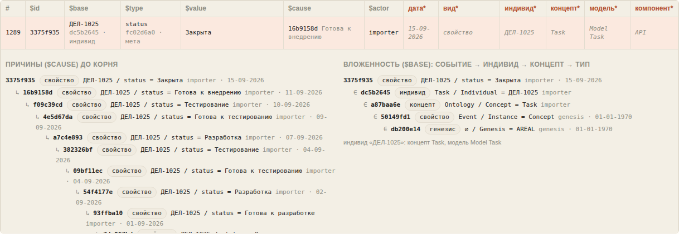
МОДУЛЬ 0
10 мин
Разминка: двойник команды — это событийная память, а не таблица
• Три слоя знаний в одном графе: поток задач (трекер), словесные события команды (журнал), списания времени
• Атом — иммутабельное событие {$id, $base, $type, $value, $cause}; $id — хэш содержимого, ничего не перезаписывается
• Причинность первична: каждое событие знает, почему оно валидно; «текущее значение» = последнее событие
• Pack — порядок статусов, их категории (работа / очередь / стоянка / done) и workflow по типам — выводится из данных
• Ничего не уходит из браузера: CSP запрещает сеть, журнал можно скачать и проверить
• Правило воркшопа: цифра без провенанса не принимается — у каждой плитки есть «ƒ формула расчёта»
vanilitik2.areals.ru · воркшоп «Цифровой двойник команды» · 90 минут
5

Slide 6
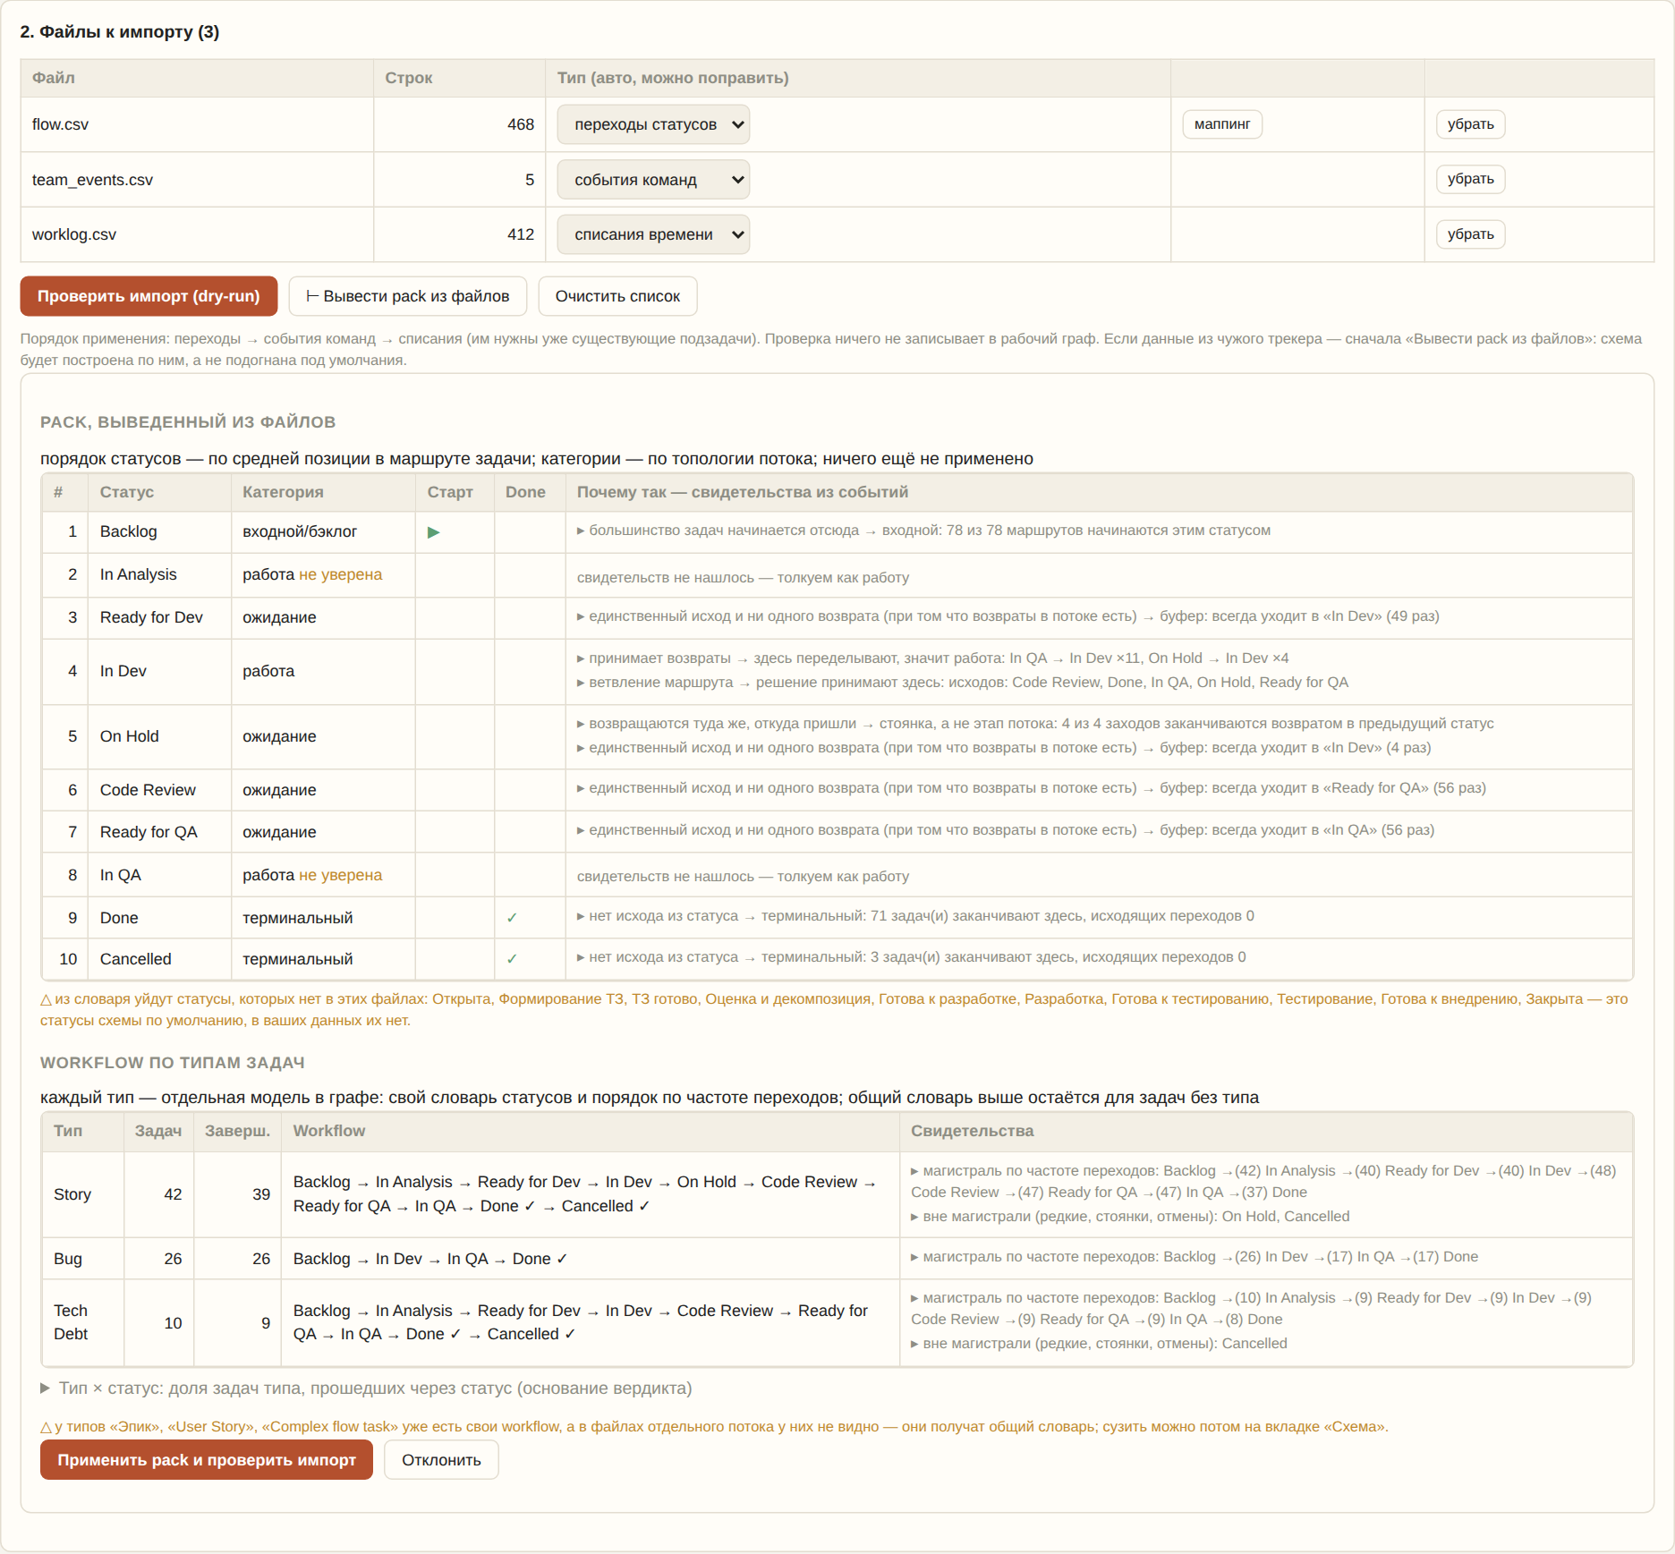
ЗАДАНИЕ 1
15 мин
Собрать двойника: три файла → pack из потока → фиксация
1. «Данные» → выбрать разом flow.csv, team_events.csv, worklog.csv своего набора
2. «⊢ Вывести pack из файлов»: прочитать магистраль переходов и свидетельства по каждому статусу
3. Записать: сколько статусов; какие — очереди (wait), какие — стоянки; какой терминальный
4. Таблица «тип × статус»: у каких типов свой workflow и чем он отличается
5. «Применить pack и проверить импорт»: создано / отклонено / пропущено — если отклонено > 0, понять почему
6. «Зафиксировать в графе»; повторить импорт того же файла — дублей быть не должно
Подсказки по наборам
A: «Остановлено» — стоянка, у подзадач свой короткий поток. B: Bug идёт мимо Analysis и Code Review; Cancelled — выход из Analysis. C: у «Исследование» свой workflow совпадает с общим — это ответ, а не ошибка.
Сдаём:
число событий в графе; статусы с категориями; типы с собственным потоком
vanilitik2.areals.ru · воркшоп «Цифровой двойник команды» · 90 минут
6

Slide 7
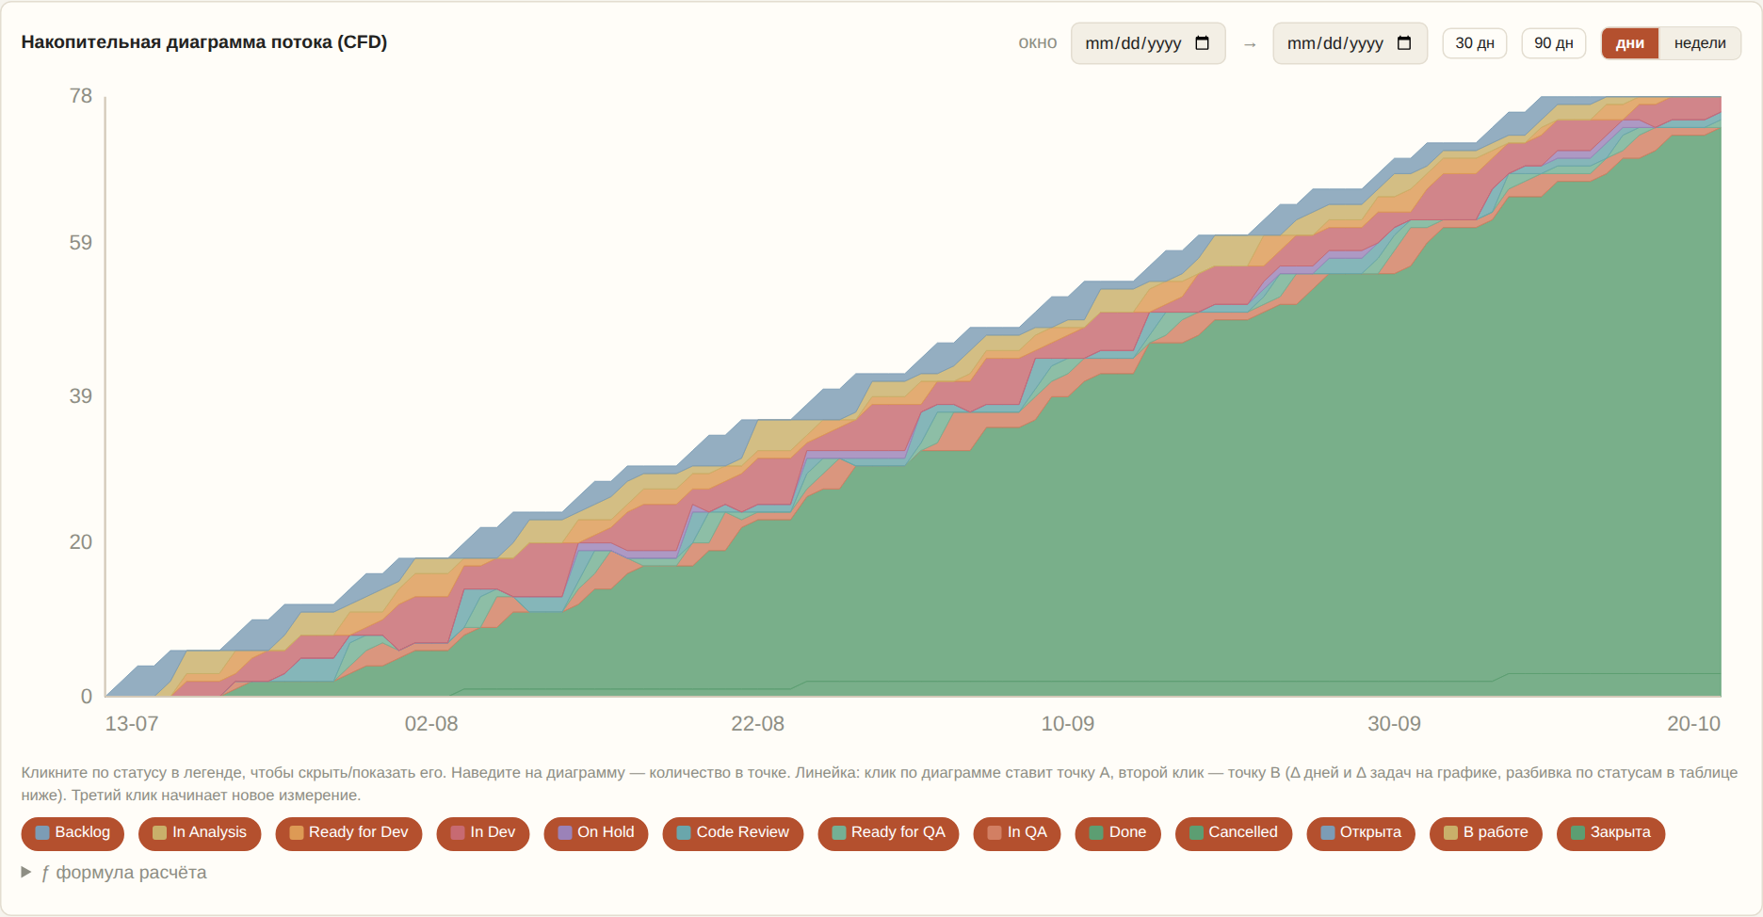
ЗАДАНИЕ 2
25 мин
Где узкое место: lead/cycle, стоянки, CFD, старение
1. KPI: lead и cycle p50/p85 по командам; переключить створ cycle (откуда / докуда)
2. Включить «минус стоянки» для статуса-стоянки: у кого cycle изменился и на сколько дней?
3. CFD: найти неделю, где полоса очереди начала расширяться; сузить окно дат, линейкой измерить Δ задач / Δ дней
4. «Старение WIP»: кто и в каком статусе стоит дольше всех
5. «Работа vs очереди» по периодам: доля ожидания до и после излома
6. Назвать узкое место статусом и командой — и подтвердить тремя экранами
Подсказки по наборам
A: сравните команды до того, как винить «долгую разработку». B: смотрите матрицу переходов по типам и возвраты In QA → In Dev. C: отчёт «Сколько делается vs сколько списано» и карточка эпиков.
Сдаём:
одно узкое место (статус + команда) и число: на сколько дней оно удлиняет lead
vanilitik2.areals.ru · воркшоп «Цифровой двойник команды» · 90 минут
7

Slide 8
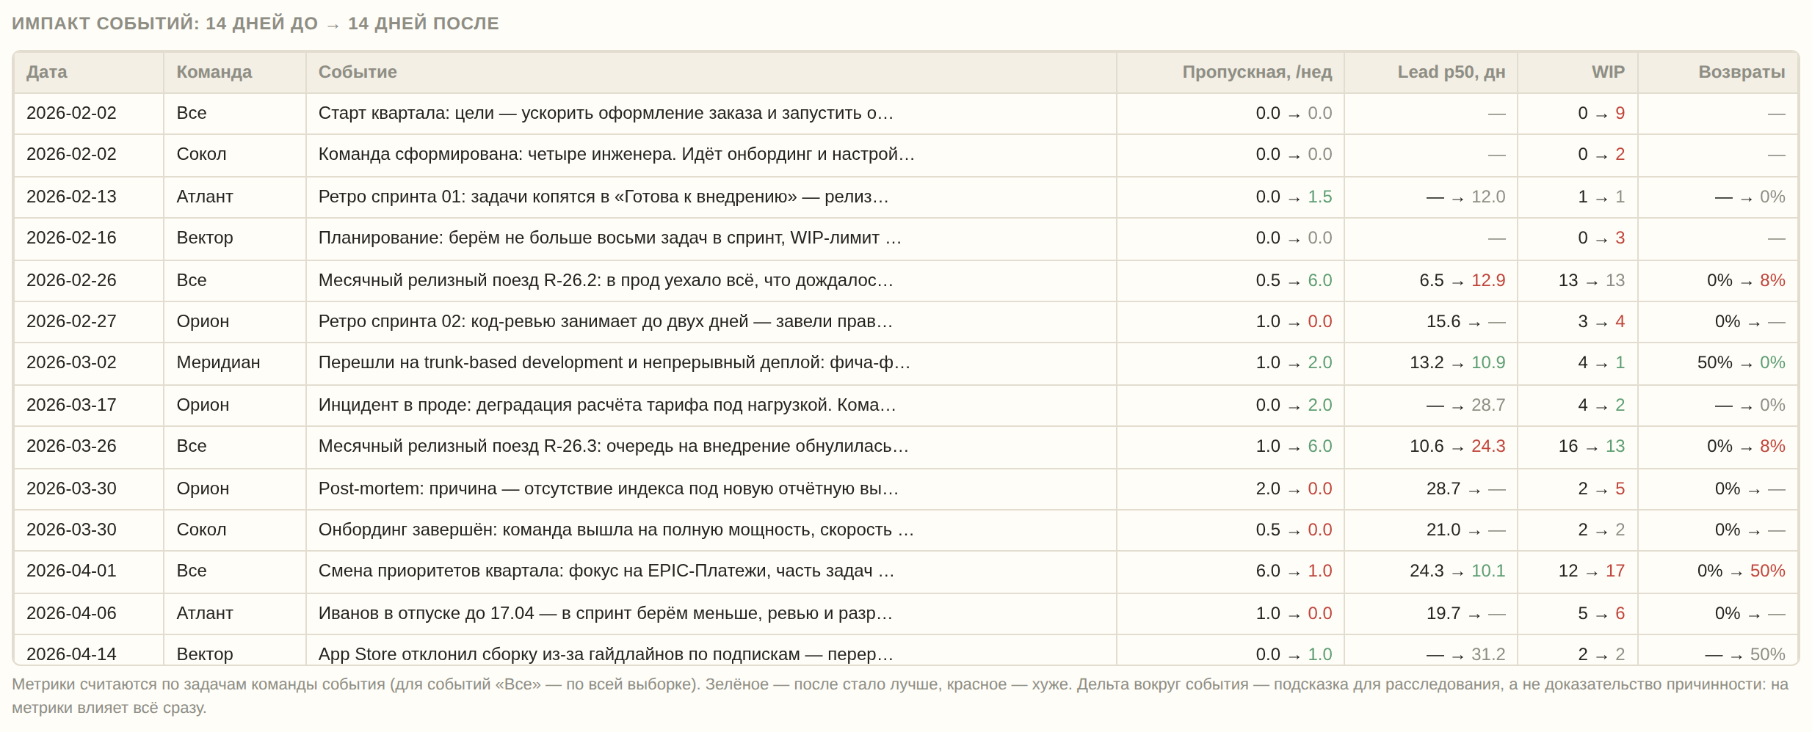
ЗАДАНИЕ 3
15 мин
Почему: события команды рядом с метриками
1. «Анализ событий и трендов»: окно 14 / 28 дней; для каждого события журнала — импакт «до → после» по lead, WIP, пропускной
2. Найти излом тренда, рядом с которым в журнале есть событие, — и объяснить узкое место из задания 2
3. Найти излом, у которого объяснения в журнале нет
4. Найти событие журнала, которое есть, но метрик не изменило — обсудить: событие ≠ причина
5. Написать одну строку в журнал команды, которой не хватает: дата, категория, текст
Подсказки по наборам
A: отпуск тестировщика (7-я неделя) и его возвращение; инцидент 12-й недели без излома. B: code review на 6-й неделе; онбординг на 2-й — спорная причина. C: доступ к БД через ИБ (5-я), совмещение (8-я), ретро с WIP-лимитом (12-я).
Сдаём:
2 излома с объяснением, 1 без, 1 строка для журнала
vanilitik2.areals.ru · воркшоп «Цифровой двойник команды» · 90 минут
8

Slide 9
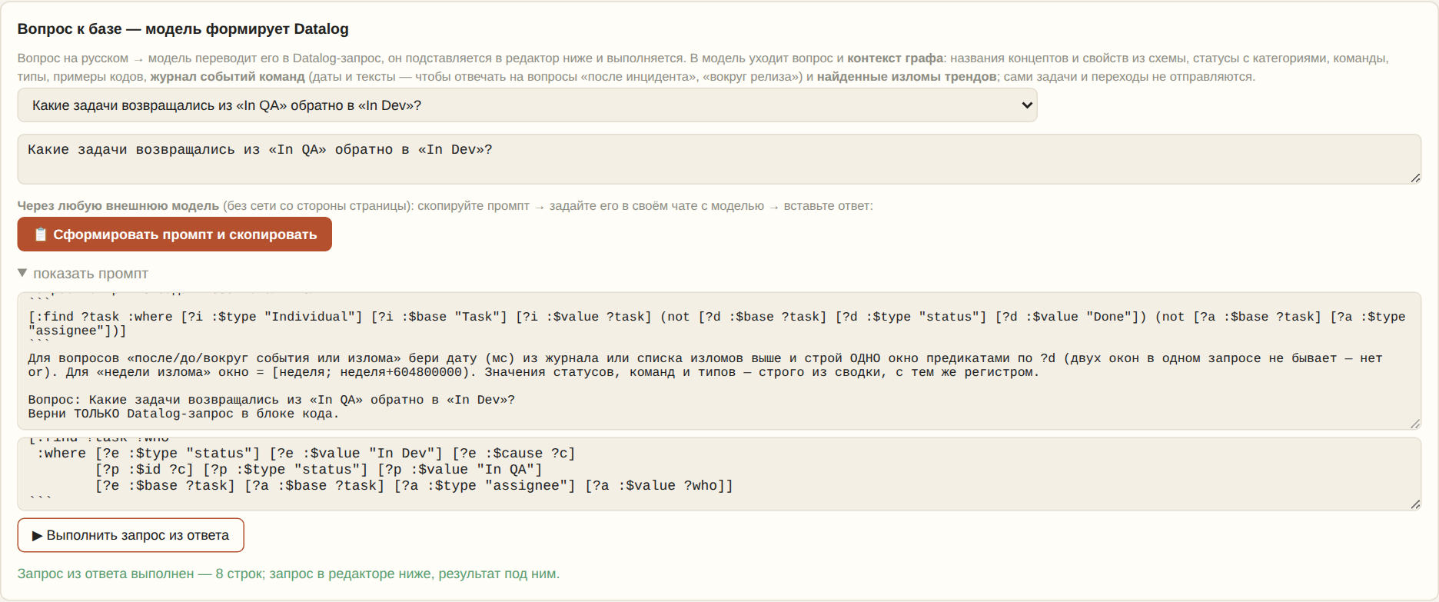
ЗАДАНИЕ 4
15 мин
Откуда знаешь: Datalog, промпт для LLM, граф событий
1. «Datalog» → группа «Для решений»: выполнить «Где сейчас стоят открытые задачи», «Закрыты, минуя тестирование», «В работе без списаний»
2. Переписать один запрос под статусы своего набора, выполнить, «Сохранить отчёт»
3. Свой вопрос про находку из задания 2 → «Сформировать промпт и скопировать» → задать в любом чате с LLM → вставить ответ → «Выполнить запрос из ответа»
4. «Граф событий»: кликнуть статусное событие из результата, пройти цепочку причин до корня
Подсказки по наборам
Промпт несёт схему, словари, журнал и изломы — но не сами задачи. Если модель вернула 0 строк, попросите её «перепроверить значения из сводки». B: вопрос «кто закрывает баги без QA» решается одним (not …).
Сдаём:
один запрос в библиотеке; цепочка причин одного события до корня
vanilitik2.areals.ru · воркшоп «Цифровой двойник команды» · 90 минут
9

Slide 10
МОДУЛЬ 5
10 мин
Итог: по две минуты на команду
• Узкое место (задание 2): статус, команда, сколько дней стоит — и три экрана, которыми это показано
• Объяснение (задание 3): событие журнала с импактом «до → после»; что осталось необъяснённым
• Откуда знаем (задание 4): сохранённый запрос и цепочка причин
• Что сделать на следующем спринте и каким экраном измерить результат тем же методом
• Домашнее задание: повторить четыре шага на своей выгрузке за 3 месяца; завести журнал команды (5–10 строк)
• Ритм: еженедельно дозагружать выгрузку (дубли отсекаются), «↻ Пересчитать», сравнивать Δ по периодам
vanilitik2.areals.ru · воркшоп «Цифровой двойник команды» · 90 минут
10

Slide 11
ДЛЯ ВЕДУЩЕГО
Как вести и где спотыкаются
• Подготовка: за день прогнать все три набора через dry-run на той версии приложения, что будет на воркшопе; раздать ссылку workshop.vanilitik.areals.ru
• Показ экрана — не дольше 3 минут на задание; дальше участники повторяют; ответы в ОТВЕТЫ-ВЕДУЩЕМУ.md — не раздавать
• Затык 1: применили pack по умолчанию вместо выведенного — английские статусы набора B уйдут в «неизвестные». Всегда «Вывести pack из файлов»
• Затык 2: отчёт считает по черновику схемы — штамп сверху предупреждает, кнопка «Применить схему и пересчитать»
• Затык 3: в наборе B списания привязаны к задачам, а не к подзадачам — это нормально, отчёт «списано vs календарь» работает по задачам
• Затык 4: сравнивают lead команд в лоб (B: у Android больше Story с длинным потоком) — смотреть по типам
• Затык 5: буфер обмена заблокирован — промпт показан под кнопкой, копируется вручную
• Если команда закончила раньше: задать модели вопрос «после события X за 14 дней» — окно в мс есть в промпте
vanilitik2.areals.ru · воркшоп «Цифровой двойник команды» · 90 минут
11

Slide 12
КРИТЕРИИ УСПЕХА
Что считаем результатом 90 минут
Двойник собран
граф зафиксирован, 0 отклонений, pack со свидетельствами, типы с собственным потоком названы
Узкое место названо
статус + команда + число дней, подтверждено CFD, старением и «работа vs очереди»
Излом объяснён
хотя бы один излом связан с событием журнала; один помечен как необъяснённый
Запрос сохранён
один запрос в библиотеке, один — сформирован через промпт для LLM и выполнен
Следующий шаг
действие на спринт и экран, которым его измерят тем же методом
vanilitik2.areals.ru · воркшоп «Цифровой двойник команды» · 90 минут
12

Slide 13
Начните с наборов воркшопа —
продолжите на своих данных
vanilitik2.areals.ru — приложение без сервера и без LLM
workshop.vanilitik.areals.ru — задания и наборы A/B/C (ответы ведущему — в полном архиве)
vanilitik.areals.ru/docs/Vanilitik-Workshop-Plan.pptx — этот план
vanilitik.areals.ru — о проекте; /app — сборка с помощником по Datalog
AREAL Flow Analytics · ядро v2.3 · данные не покидают вкладку

